Slide 1
บทที่ 1 : การรักษาความปลอดภัยข้อมูล Part2 สธ412 ความมั่นคงของระบบสารสนเทศ
อาจารย์อภิพงศ์ ปิงยศ
apipong.ping@gmail.com

Slide 2
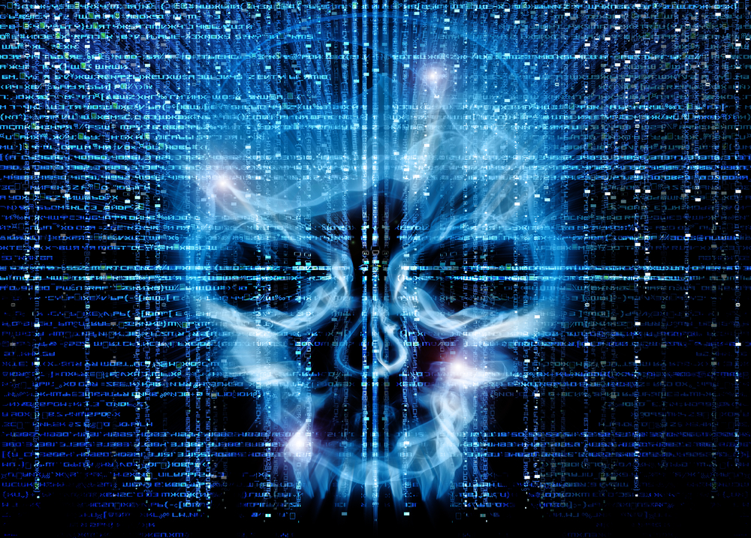
Agenda
องค์ประกอบของความปลอดภัยของข้อมูล
ภัยคุกคาม (Threat)

Slide 3
องค์ประกอบของความปลอดภัยของข้อมูล
Confidentiality
Availability
Integrity
ความลับ (Confidentiality)
ความถูกต้องสมบูรณ์(Integrity)
ความพร้อมใช้งาน (Availability)
Info Sec
CIA

Slide 4
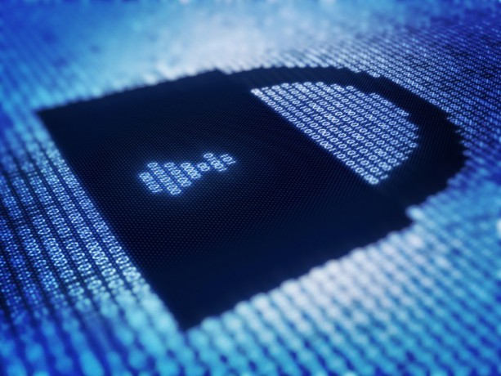
ความลับ (Confidentiality)
หมายถึง การอนุญาตให้เฉพาะผู้ที่ได้รับอนุญาตเข้าถึงข้อมูลได้เท่านั้น
กลไกที่ใช้รักษาความลับคือ 1) การเข้ารหัสข้อมูล (Cryptography หรือ Encryption)
หากบุคคลอื่นสามารถถอดรหัสได้ แสดงว่าความลับถูกทำลาย (Compromised) หรือถูกเปิดเผย (Exposure)
2) กลไกควบคุมการเข้าถึง (Access Control) จะพิสูจน์ทราบว่าผู้ที่เข้ามาใช้งานระบบ ได้รับอนุญาตหรือไม่ เช่น ระบบ Authentication
“ถ้าไม่รู้ว่าข้อมูลนั้นมีอยู่ ก็จะไม่มีความพยายามขโมยข้อมูลนั้น”
(การปกปิดการมีอยู่ของข้อมูลเป็นสิ่งสำคัญ)

Slide 5
ความถูกต้องสมบูรณ์ (Integrity)
หมายถึง ความเชื่อถือได้ของข้อมูลหรือแหล่งที่มา หรือการป้องกันไม่ให้ข้อมูลถูกเปลี่ยนแปลงไปจากเดิม
ความถูกต้องของเนื้อหาข้อมูล
ความถูกต้องของแหล่งที่มาของข้อมูล
กลไกในการรักษาความคงสภาพของข้อมูลมี 2 ส่วน
การป้องกัน (Prevention)
การตรวจสอบ (Detection)

Slide 7
ความถูกต้องสมบูรณ์ (Integrity) [2]
การป้องกัน (Prevention)
ป้องกันการเปลี่ยนแปลงที่เกิดจากผู้ที่ไม่ได้รับอนุญาต
ผู้ที่ได้รับอนุญาตพยายามแก้ไขข้อมูลนอกเหนือจากสิทธิ์ที่มี
การตรวจสอบ (Detection) ตรวจสอบว่าข้อมูลยังคงมีความน่าเชื่อถืออยู่หรือไม่ เช่น การใช้ Hash Function

Slide 9
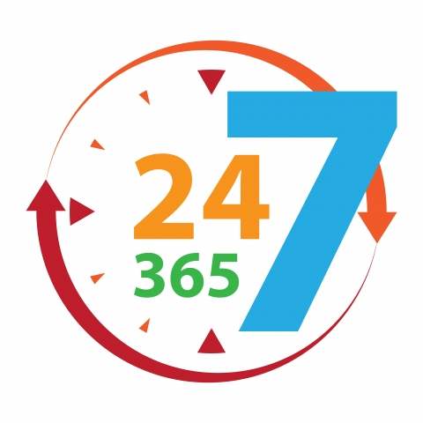
ความพร้อมใช้งาน (Availability)
ความสามารถในการใช้ข้อมูลหรือทรัพยากรเมื่อต้องการ
“ระบบที่ไม่พร้อมใช้งาน แย่พอ ๆ กับการที่ไม่มีระบบ”
ระบบปกติจะถูกออกแบบให้เหมาะสมกับสภาพแวดล้อมของการใช้งาน
กลไกการรักษาความพร้อมใช้งานจะทำงานในกรณีที่ระบบทำงานไม่ได้ในสภาพปกติที่ออกแบบไว้ เช่น การมีระบบสำรอง
การโจมตีเพื่อทำลายความพร้อมใช้งานเรียกว่า การโจมตีแบบปฏิเสธการให้บริการ (Denial of Service : DOS)

Slide 11
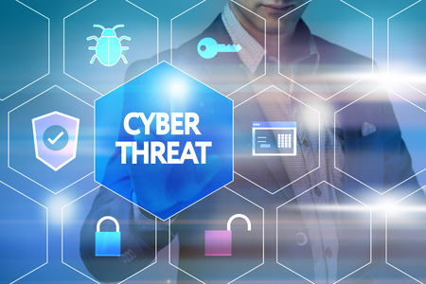
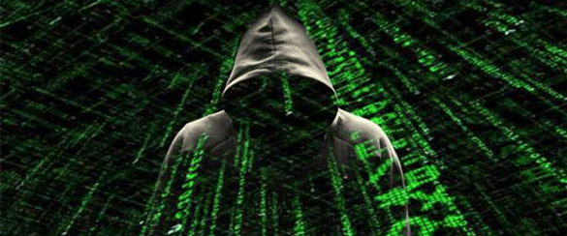
ภัยคุกคาม (Threat)
หมายถึง สิ่งที่อาจจะก่อให้เกิดความเสียหายต่อคุณสมบัติของข้อมูลด้านใดด้านหนึ่งหรือมากกว่าหนึ่งด้าน
การกระทำที่อาจก่อให้เกิดความเสียหายเรียกว่า “การโจมตี” (Attack) เรียกผู้ที่กระทำเหตุการณ์ดังกล่าวว่า “ผู้โจมตี” (Attacker) หรือ “แฮคเกอร์” (Hacker) หรือ “แคร็คเกอร์” (Cracker) และเรียกเครื่องที่ถูกโจมตีว่า “เหยื่อ” (Victim)

Slide 12
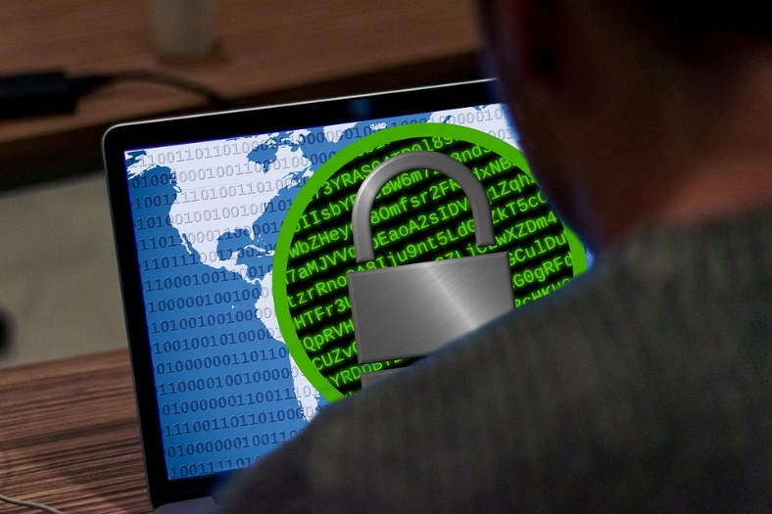
ประเภทของภัยคุกคาม
การเปิดเผย (Disclosure, Exposure) : การเข้าถึงข้อมูลโดยไม่ได้รับอนุญาต เป็นการโจมตีด้านความลับ
การแก้ไข (Modification) : การแก้ไขข้อมูลโดยไม่ได้รับอนุญาต เป็นการโจมตีด้านความถูกต้อง
การปฏิเสธการให้บริการ (Denial of Service) : เป็นการขัดขวางทำให้ไม่สามารถเข้าถึงข้อมูลได้ เป็นการโจมตีด้านความพร้อมใช้งาน

Slide 13
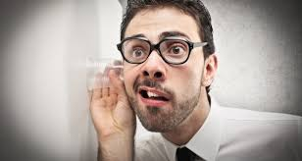
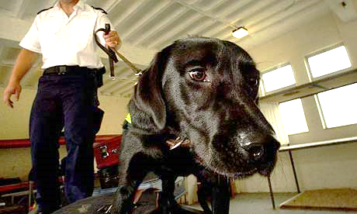
ภัยคุกคาม (Threat) : การสอดแนม (Snooping)
การสอดแนม (Snooping หรือ Sniffing หรือ Eavesdropping) หมายถึงการดักเพื่อแอบดูข้อมูล จัดอยู่ในภัยคุกคามประเภทการเปิดเผย (Disclosure)
เป็นการโจมตีแบบ Passive คือไม่มีการเปลี่ยนแปลงหรือแก้ไขข้อมูล
ป้องกันได้โดยการเข้ารหัสข้อมูล (Encryption)
แอพพลิเคชันที่สามารถดักจับแพ็คเก็ตที่วิ่งบนเครือข่าย เรียกว่า “Packet Sniffer” เช่น โปรแกรม Wireshark

Slide 14
การสอดแนม (Snooping)

Slide 15
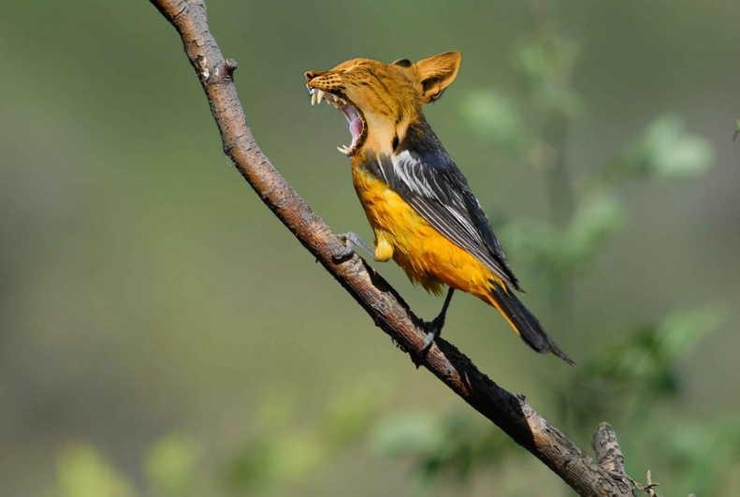
ภัยคุกคาม (Threat) : การเปลี่ยนแปลงข้อมูล (Modification)
หมายถึงการแก้ไขข้อมูลโดยที่ไม่ได้รับอนุญาต เป็นภัยที่อยู่ใน 3 ประเภท
การหลอกลวง (Deception): ถ้าผู้รับได้ข้อมูลที่ผิดแล้วนำไปใช้
การขัดขวาง (Disruption): เปลี่ยนแปลงข้อมูลแล้วทำให้ระบบใช้การไม่ได้
การควบคุมระบบ (Usurpation): เปลี่ยนแปลงข้อมูลแล้วทำให้ระบบถูกควบคุม
เป็นการโจมตีแบบ Active คือมีการเปลี่ยนแปลงข้อมูล

Slide 16
ภัยคุกคาม (Threat) : การเปลี่ยนแปลงข้อมูล (Modification) [2]
เช่น การโจมตีผ่านคนกลาง (Man-in-the-middle : MITM) ผู้บุกรุกอ่านข้อมูลจากผู้ส่งแล้วแก้ไขก่อนจะส่งต่อไปให้ผู้รับ
หรือผู้โจมตีพยายามฝังมัลแวร์ลงในไฟล์ติดตั้งโปรแกรม แล้วปล่อยให้เหยื่อทำการดาวน์โหลดไฟล์โปรแกรมไปติดตั้ง
ป้องกันโดยการพยายามรักษาความคงสภาพ (Integrity) เช่น การใช้ Hash Function

Slide 17
Man-in-the-middle attack : MITM

Slide 18
Hash Function

Slide 19
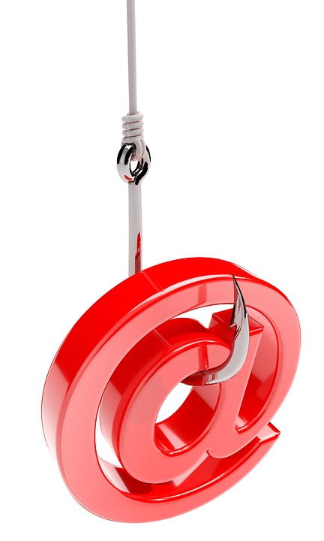
ภัยคุกคาม (Threat) : การปลอมตัว (Spoofing)
หมายถึง การทำให้อีกฝ่ายหนึ่งเข้าใจว่าตัวเองเป็นบุคคลหนึ่ง จัดอยู่ในประเภทการหลอกลวง (Deception) และการควบคุมระบบ (Usurpation)
เช่น ผู้ใช้ต้องการจะล็อกอินเข้าสู่ระบบปกติ แต่มีการหลอกให้ล็อกอินเข้าอีกระบบหนึ่งที่ผู้ใช้เข้าใจว่าเป็นระบบที่ต้องการจริงๆ
ส่วนใหญ่จะเป็นการโจมตีแบบ Active
ป้องกันโดยการใช้การพิสูจน์ทราบตัวตน (Authentication)

Slide 20
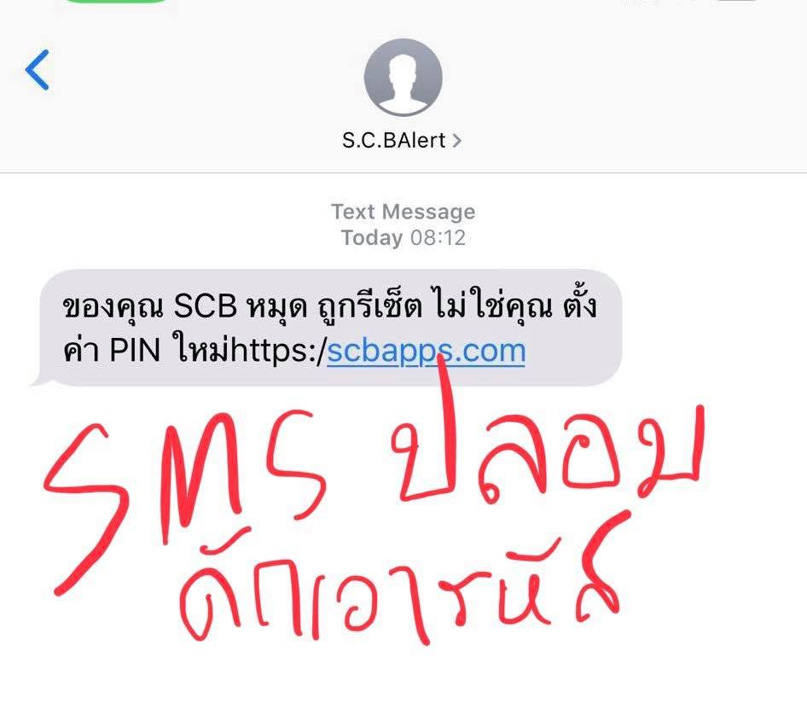

Slide 21
ภัยคุกคาม (Threat) : การปลอมตัว (Spoofing) [IP Spoofing]
หมายถึงการที่ผู้บุกรุกอยู่นอกเครือข่ายแล้วปลอมว่าเป็นคอมพิวเตอร์ที่เชื่อถือได้ (Trusted) โดยอาจจะใช้ไอพีแอดเดรสเหมือนกับที่ใช้ในเครือข่าย
ผู้บุกรุกสามารถปรับเปลี่ยน Routing Table เพื่อให้ส่งข้อมูลไปยังเครื่องปลอมได้ ผู้บุกรุกอาจเป็นผู้ใช้ภายในที่ไม่มีสิทธิ์ก็ได้

Slide 22
IP Spoofing

Slide 23
ภัยคุกคาม (Threat) : การปฏิเสธการให้บริการ (Denial of Service : DoS)
หมายถึง การขัดขวางการให้บริการของเซิร์ฟเวอร์เป็นเวลานาน
อาจเกิดขึ้นที่เซิร์ฟเวอร์ โดยขัดขวางไม่ให้เซิร์ฟเวอร์ใช้ทรัพยากรที่จำเป็นได้ หรือใช้ทรัพยากรของเซิร์ฟเวอร์ จนหมด (Overload)
ป้องกันได้โดยการรักษาความพร้อมใช้งาน (Availability) เช่น การสำรองข้อมูล การมีเซิร์ฟเวอร์สำรอง
เรียกการโจมตีแบบกระจายมาจากหลายแหล่งว่า “Distributed Denial of Service (DDoS)” ซึ่งมีความรุนแรงมาก

Slide 25
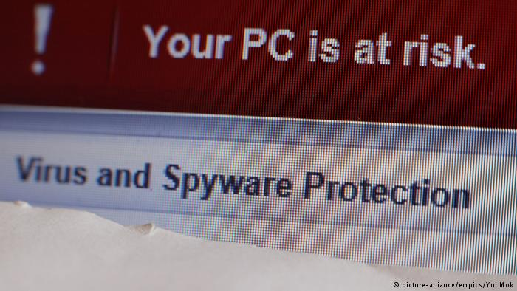
ภัยคุกคาม (Threat) : ไวรัส เวิร์ม และโทรจัน (Virus, Worm , Trojan) [1]
มัลแวร์ (Malware) หรือ Malicious Code เป็นโปรแกรมประสงค์ร้ายที่ออกแบบมาเพื่อเจาะทำลายระบบ หรือสร้างความเสียหายกับระบบ
ไวรัส (Virus) คือโปรแกรมที่เป็นอันตรายต่อคอมพิวเตอร์ โดยกระจายไปยังไฟล์อื่นๆที่อยู่ในเครื่องเดียวกัน ต้องอาศัยคนเปิดไฟล์ที่ติดไวรัสแล้วค่อยทำงาน

Slide 26
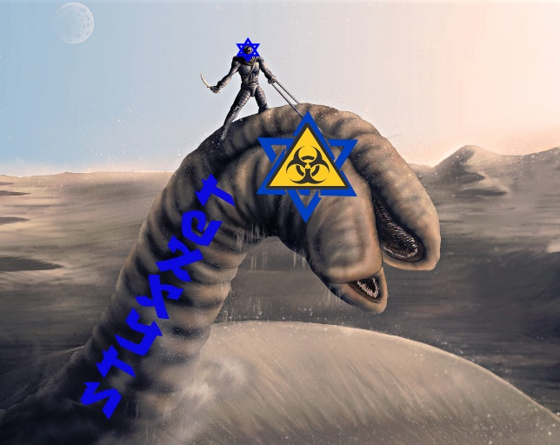
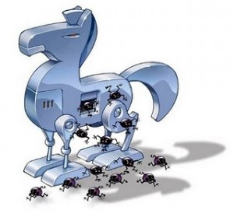
ภัยคุกคาม (Threat) : ไวรัส เวิร์ม และโทรจัน (Virus, Worm , Trojan) [2]
เวิร์ม (Worm) คือ โปรแกรมที่เป็นอันตรายต่อคอมพิวเตอร์ โดยแพร่กระจายตัวเอง (Copy) ไปยังคอมพิวเตอร์เครื่องอื่นๆที่อยู่ในเครือข่าย และสามารถรันตัวเองเพื่อสร้างความเสียหายได้
โทรจัน (Trojan) คือโปรแกรมที่ทำลายระบบคอมพิวเตอร์โดยแฝงมากับโปรแกรมอื่นๆ เมื่อติดตั้งโปรแกรมเสร็จแล้วโทรจันที่แฝงมาด้วยก็จะทำลายระบบคอมพิวเตอร์ หรือสร้างช่องทางให้โปรแกรมอื่นเข้ามาทำลายระบบ (Backdoor)

Slide 27
ป้องกันเบื้องต้นด้วยการใช้ Antivirus ที่มีการอัพเดตอยู่เสมอ

